Slide 1
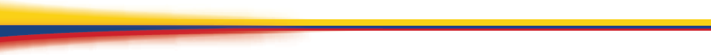
SISTEMA NACIONAL DE CAMBIO CLIMÁTICO – SISCLIMA
POLÍTICA NACIONAL DE CAMBIO CLIMÁTICO.
NODO REGIONAL DE CAMBIO CLIMÁTICO CARIBE E INSULAR
BARRANQUILLA, ABRIL 21 DE 2016
F-A-DOC-26 Versión 1 Vigente 02/06/2015

Slide 2
ESTRATEGIA INSTITUCIONAL
PARA LA ARTICULACIÓN DE POLÍTICAS Y ACCIONES
EN MATERIA DE CAMBIO CLIMÁTICO EN COLOMBIA
CONPES 3700 (2011)
Objetivo General
Facilitar y fomentar la formulación e implementación de las políticas, planes, programas, incentivos, proyectos y metodologías en materia de cambio climático, logrando la inclusión de las variables climáticas como determinantes para el diseño y planificación de los proyectos de desarrollo, mediante la configuración de un esquema de articulación intersectorial. Este esquema deberá permear el actual modelo de desarrollo social y económico de manera transversal a todos los niveles y en todas las instituciones. Adicionalmente, deberá permear los más altos niveles de toma de decisiones en cada uno de los sectores y comunidades.
F-A-DOC-26 Versión 1 Vigente 02/06/2015

Slide 3
ESTRATEGIA INSTITUCIONAL
PARA LA ARTICULACIÓN DE POLÍTICAS Y ACCIONES
EN MATERIA DE CAMBIO CLIMÁTICO EN COLOMBIA
CONPES 3700 (2011)
Preparar al país ante los retos y oportunidades generados como consecuencia del cambio climático.
Complementariedad de varias instituciones tanto públicas como privadas.
Desde lo local, pasando por lo nacional y teniendo en cuenta lo internacional.
Crear un marco institucional fuerte y eficaz.
Transferir responsabilidades directas en cabeza de los sectores económicos, los territorios, entidades públicas y privadas, para enfrentar este fenómeno.
Este conjunto de relaciones y actores conformará el Sistema
Nacional de Cambio Climático. A través de un decreto.

Slide 4
DECRETO 298 DEL 24 DE FEBRERO DE 2016
“Por el cual se establece la organización y funcionamiento del Sistema Nacional de Cambio Climático – SISCLIMA y se dictan otras disposiciones”

Slide 5
QUÉ ES EL SISCLIMA?
Entidades estatales
Entidades privadas
Planes
Normas
Estrategias
Políticas
Entidades sin ánimo de lucro
Instrumentos
Procesos
Mecanismos
Recursos
Información
Conjunto que se aplica de manera organizada para gestionar la mitigación de gases efecto invernadero y la adaptación al cambio climático en el país.
F-A-DOC-26 Versión 1 Vigente 02/06/2015

Slide 6



MARCO DE ACTUACIÓN DEL SISCLIMA
ESTRATEGIA DE GESTIÓN FINANCIERA ANTE DESASTRES
POLÍTICA NACIONAL DE CAMBIO CLIMÁTICO
LEY DE CAMBIO CLIMÁTICO
F-A-DOC-26 Versión 1 Vigente 02/06/2015

Slide 7
COORDINACIÓN DEL SISCLIMA
COORDINACIÓN DEL SISTEMA
Los Nodos Regionales de Cambio Climático estarán integrados, por al menos, un representante de los departamentos, municipios, distritos, autoridades ambientales, gremios y/o asociaciones del sector privado, academia, entidades sin ánimo de lucro, Unidad de Parques Nacionales Naturales de Colombia, los centros e Institutos de Investigación y un representante del Consejo Territorial de Gestión del Riesgo de Desastres, asentados dentro del área de conformación del nodo y cuyo objeto se enmarque en temas de cambio climático.
Comisión Intersectorial de Cambio Climático - CICC
Preside: DNP/MADS, Secretaría Técnica: DNP/MADS (alternanza anual)
MADS, MI, MHCP, MADR, MME, MT, MRE, DNP
Nodos Regionales de Cambio Climático
Amazonía: Amazonas, Caquetá, Guainía, Guaviare, Vaupés, Putumayo.
Orinoquía: Meta, Casanare, Vichada, Arauca.
Centro Oriente Andino: Boyacá, Cundinamarca, Tolima, Bogotá, Huila.
Norandino: Norte de Santander, Santander.
Eje Cafetero: Caldas, Risaralda, Quindío, Valle del Cauca.
Antioquia: Antioquia.
Caribe e Insular: Guajira, Bolívar, San Andrés y Providencia, Sucre, Córdoba, Magdalena, Atlántico, Cesar.
Pacífico Norte: Chocó.
Pacífico Sur: Cauca, Nariño, Valle del Cauca.
COMITÉ DE GESTIÓN FINANCIERA
Preside: DNP
COMITÉ DE ASUNTOS INTERNACIONALES
Preside: Ministerio de Relaciones Exteriores
F-A-DOC-26 Versión 1 Vigente 02/06/2015

Slide 8
LOS NRCC EN EL SISCLIMA
RESPONSABILIDAD DE LOS NODOS:
Promover, acompañar y apoyar la implementación de las políticas, estrategias, planes, programas, proyectos y acciones en materia de cambio climático en las regiones.
FINALIDAD DE LOS NODOS:
Lograr la coordinación interinstitucional entre el nivel central y territorial para promover las políticas, estrategias, planes, programas, proyectos y acciones de mitigación de emisiones de gases efecto invernadero y adaptación en materia de cambio climático, articulados con los procesos de planificación y ordenamiento territorial y gestión integral del riesgo.
F-A-DOC-26 Versión 1 Vigente 02/06/2015

Slide 9
TRABAJO CON LOS NODOS
(16 y 17 de marzo)
COMPROMISOS
Reglamento operativo
Conformación – reconformación de cada nodo, acorde a lo establecido en el decreto 298/16.
Plan de acción del nodo a 2018.
Mecanismo de articulación con la CICC.
Avance en la revisión y acompañamiento a las ET en la formulación de sus PDT.
F-A-DOC-26 Versión 1 Vigente 02/06/2015

Slide 10
CICC
(13 de Marzo de 2016)
Aprobado el reglamento operativo.
Distribución de la contribución del 20% entre los ministerios sectoriales. Planes de implementación, identificar sus competencias y compromisos frente a 4 temas: 1) gasto recurrente, 2) gasto nuevo, 3) medidas regulatorias, y 4) marco arancelario y tributario.
Ley de Cambio Climático: comité jurídico.
Política Nacional de Cambio Climático: para aprobación.
Al interior de la CICC se crearán dos comités: el de información a cargo del IDEAM y el técnico, a cargo del MADS. Este último estará a cargo de la interacción entre la CICC y los nodos.
F-A-DOC-26 Versión 1 Vigente 02/06/2015

Slide 11
Nodos Regionales de Cambio Climático
Comisión Intersectorial de Cambio Climático
(Decreto 298 y Propuesta de Reglamento Operativo)
Amazonía
Orinoquía
Centro Oriente Andino
Norandino
Eje Cafetero
Antioquia
Caribe e Insular
Pacífico Norte
Pacífico Sur
MIEMBROS:
MADS, MI, MHCP, MADR, MME, MT, MRE, DNP,
UNGRD como invitado permanente
SECRETARÍA TÉCNICA:
Departamento Nacional de Planeación
(Alternanza anual)
PRESIDENCIA:
Ministerio de Ambiente y Desarrollo Sostenible
(Alternanza anual)
COMITÉ DE GESTIÓN FINANCIERA
ST: SDAS - DNP
COMITÉ ASUNTOS INTERNACIONALES
ST: Ministerio de Relaciones Exteriores
Decreto 298
Decreto 298
ENLACE
COORDINACIÓN SISCLIMA
COMITÉ TÉCNICO
ST: Dirección de Cambio Climático - MADS
COMITÉ DE INFORMACIÓN
ST: IDEAM
Propuesta de creación
Propuesta de creación
F-A-DOC-26 Versión 1 Vigente 02/06/2015

Slide 12
POLÍTICA NACIONAL DE CAMBIO CLIMÁTICO
F-A-DOC-26 Versión 1 Vigente 02/06/2015

Slide 13
2014
2015
PRIMER BORRADOR DEL DOCUMENTO DE POLÍTICA
SOCIALIZACIÓN, NUEVOS INSUMOS, COMENTARIOS Y AJUSTE FINAL
    Talleres y reuniones con participación de:
      5 Comunidades indígenas, afro y raizales
      Nodos Regionales de Cambio Climático
      Sectores y direcciones DNP
      Gremios
      Institutos de investigación
      Entidades nacionales
      ONG / Agencias de cooperación / Universidades
    Envío documento (julio y noviembre 2015):
CARs y Autoridades Ambientales
Nodos Regionales de Cambio Climático
Directores MADS
Directores Institutos de Investigación
Ministerios
Gremios participantes en talleres / Asobancaria
    Gestión de comentarios
Mas de 600 comentarios
Objetivo: recoger insumos y elaborar primer borrador
  Talleres insumos
  5 Talleres regionales (Nodos Regionales de Cambio Climático)
  Institutos de investigación
  Direcciones MADS
  Entidades nacionales (sectores, ONGs, agencias de cooperación)
  Nacional
  Publicación página MADS
  Comentarios entidades y ciudadanía
  Resultado:
  1. Documento de Propuesta de la Política Nacional de Cambio Climático
Resultado:
Documento Política Nacional de Cambio Climático
Análisis de capacidades locales e institucionales para la implementación y financiación

Slide 14
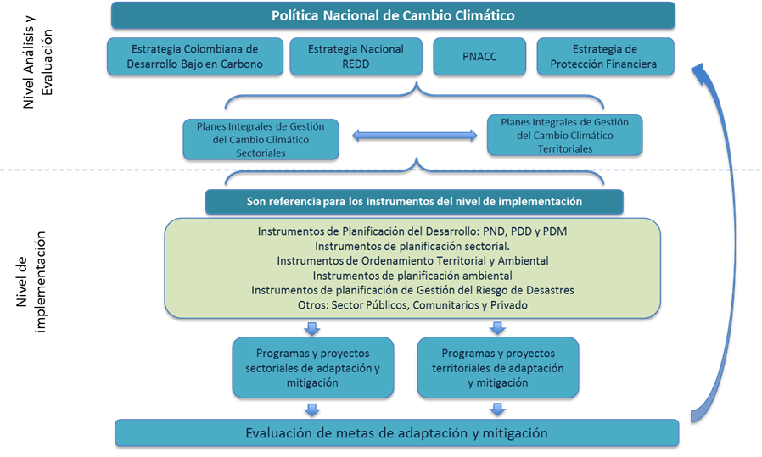
CICLO DE PLANEACIÓN DE LA POLÍTICA NACIONAL DE CAMBIO CLIMÁTICO

Slide 15
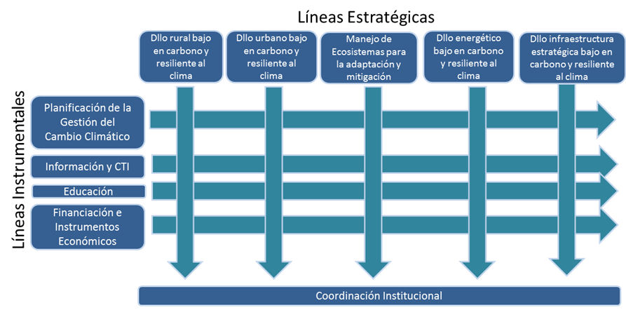
COMPONENTES DE LA POLÍTICA NACIONAL DE CAMBIO CLIMÁTICO

Slide 16
Lineamientos de política
Integralidad de la Visión de Cambio Climático y Enfoque Territorial: El análisis y la definición de medidas de mitigación y adaptación, deberán responder a un enfoque integral que analicen las diferentes relaciones entre clima-economía-población-ecosistemas por separado y de manera agregada desde una perspectiva territorial.
Enfoque de desarrollo y senda de desarrollo: La gestión del cambio climático debe influir en las decisiones y en el conjunto de acciones que generan desarrollo y que definen la senda de desarrollo de un país.
Estrategia de sostenibilidad ambiental para el desarrollo rural
Co-beneficios entre los objetivos del desarrollo y de la gestión de cambio climático
Innovación y eficiencia en el uso de los recursos:.
Prioridades y sinergias entre mitigación de GEI y adaptación: La adaptación y la mitigación son, a nivel general, igualmente prioritarias para una PNCC.
Viabilidad de las medidas y costo-efectividad: La evaluación de las medidas se debe realizar con metodologías ampliamente difundidas y probadas para determinar su viabilidad económica, social, ambiental y climática.

Slide 17
Lineamientos de política
Enfoque sectorial: La gestión del cambio climático debe reconocer que hay decisiones sectoriales de alto impacto multiregional.
Enfoque ecosistémico
Planificación de la gestión de cambio climático: la gestión de cambio climático se orienta a influir en decisiones del desarrollo y sus sectores, y sobre la ocupación del territorio
Efectividad de la gestión, coordinación e información: Tener la capacidad de influir en las decisiones de política públicas, normatividad e inversiones asociadas planificación del desarrollo y del territorio.
Información y capacidad de análisis la para toma de decisiones
Participación: Los procesos de planificación de la gestión de cambio climático deberán incorporar mecanismos para la participación de la población más vulnerable.
Temporalidad de la Política: Acciones tendrán una visión de largo plazo, pero buscarán soluciones de alto impacto en el corto y mediano plazo
Flexibilidad: la Política pretende ser flexible y favorecer el ajuste continuo de sus metas
Complementariedad con gestión del riesgo de desastres

Slide 18
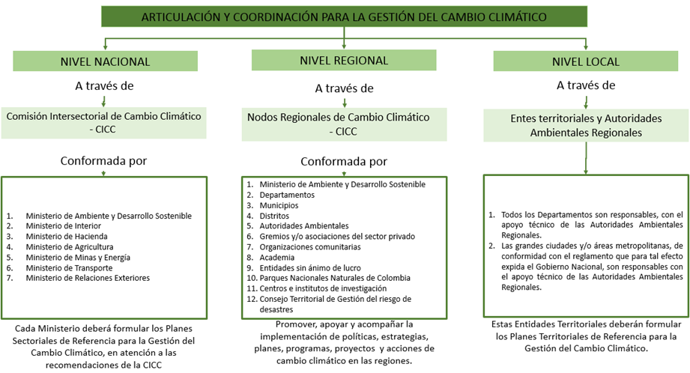
Niveles de articulación y coordinación para la gestión del cambio climático

Slide 19

GRACIAS
F-A-DOC-26 Versión 1 Vigente 02/06/2015

